Slide 1

Die COMLINE AG präsentiert
SAP Fiori PoC
Hannover, den 21.01.2015

Slide 2
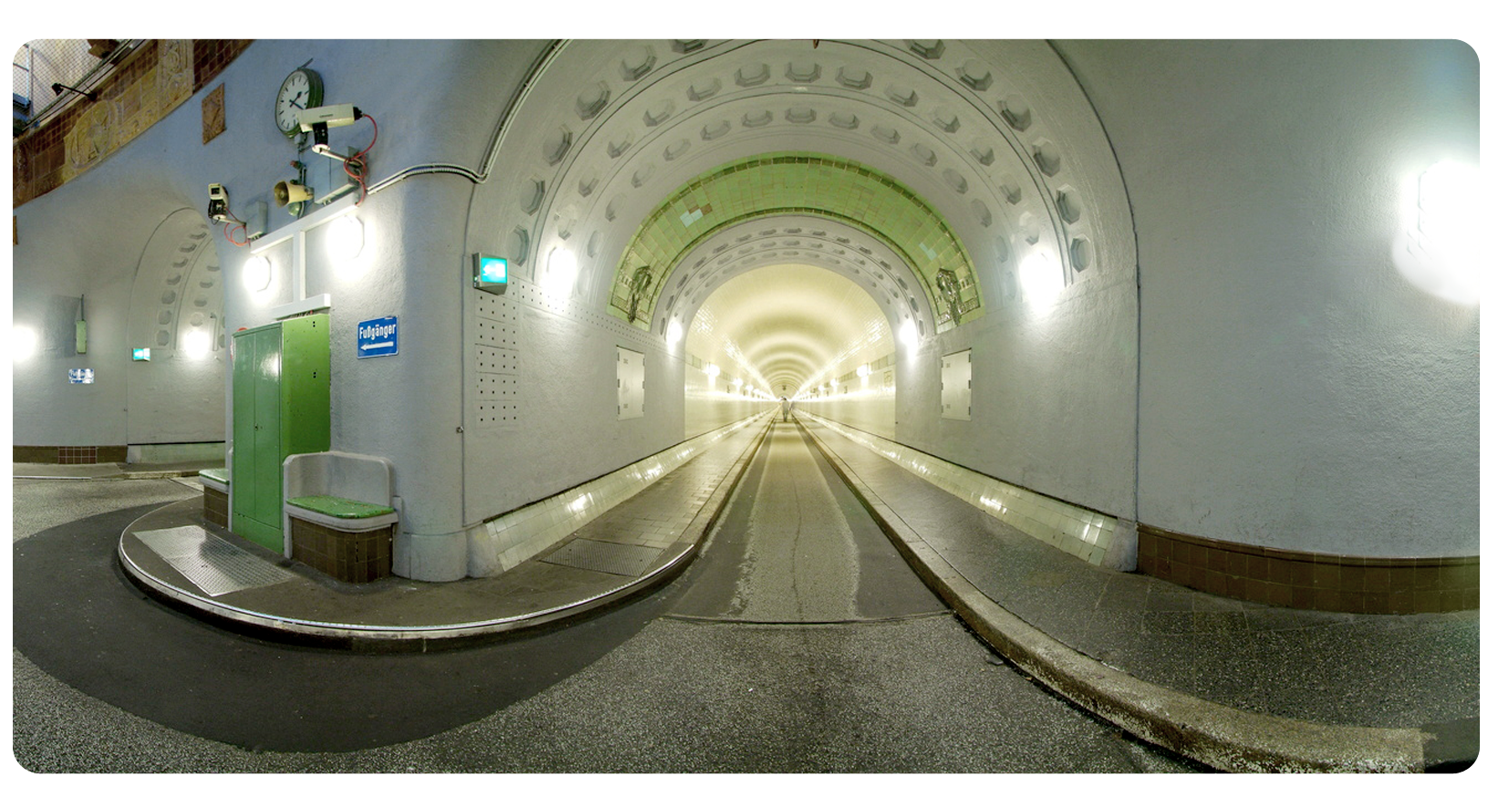
SAP Fiori PoC

Slide 3
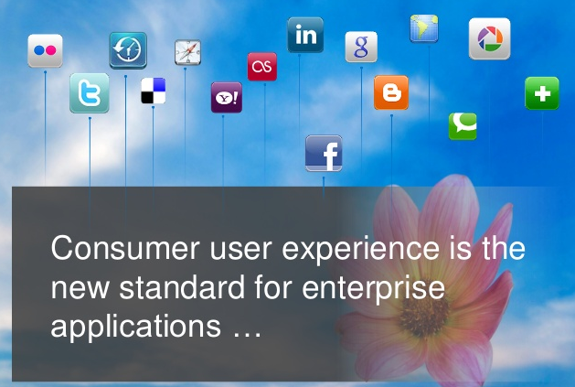
SAP Fiori – keeping simple things simple

Slide 4
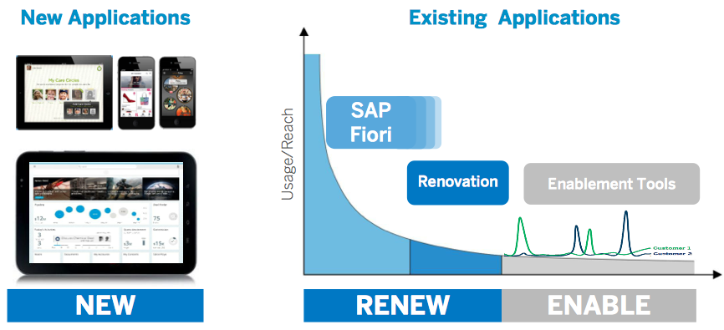
Wie passt SAP Fiori in die UX Strategie der SAP
SAP Fiori ist ein neuer Design-Ansatz, um Geschäftsprozesse der SAP Business-Suite-Systeme mit einer neuen, intuitiven Web-Oberflächen auszustatten.

Slide 5
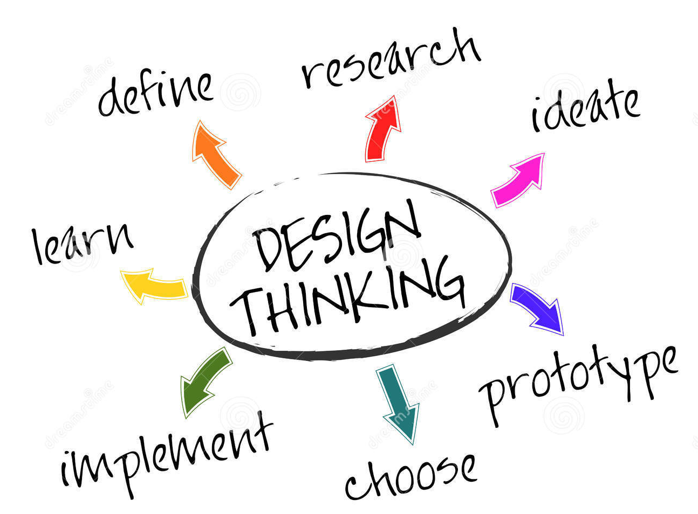
Design Thinking
SAP Fiori Apps werden nach dem Prinzip des Design Thinking entwickelt.
Design Thinking stellt den Endanwender und seine Anforderungen an eine Anwendung in den Vordergrund.
Zuerst wird ein Storyboard zur Anwendung erarbeitet.
Dieses dient als Grundlage für Mockups der Oberflächen.
Aus den Oberflächen und den benötigten Business-Objekten werden Datenmodelle und die Herkunft der Objekte und Prozesse abgeleitet.
Beim design Thinking arbeitet ein interdisziplinäres Team aus Business-Experten, Designern und Software-Architekten zusammen, um für Anwender optimale Oberflächen zu entwickeln.

Slide 6
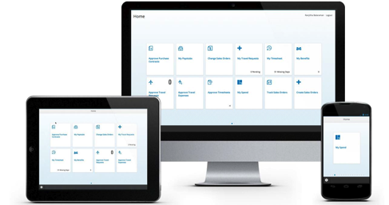
Worauf basieren Fiori-Apps?
SAP Fiori Apps werden in SAPUI5 entwickelt.
SAP UI5 basiert auf dem neuen Web-Standard HTML5 mit CSS3 (Cascading Style Sheets) und Server Side JavaScript.
SAPUI5 bietet über Responsive Design die Möglichkeit, die Oberfläche einer Anwendung an die Möglichkeiten und Eigenschaften des Ausgabegerätes anzupassen, ohne für jedes Endgerät eine neue App bauen zu müssen.
SAP Fiori Anwendungen sind sowohl mobil, als auch auf einem Desktop nutzbar und machen sich die jeweiligen Eigenschaften des Endgerätes zu nutze (Responsive Design)

Slide 7
Szenario Abwesenheitsantrag und -genehmigung
Ablauf des Szenarios:
Benutzer 9711000 (ESS-User) beantragt Abwesenheiten
Benutzer 9711010 (MSS-User) genehmigt Anträge
Benutzer 9711010 (MSS-User) lehnt einen Antrag ab

Slide 8
Vielen Dank für Ihre Aufmerksamkeit.
Christian Günther
Principal Solution Architect
Mobile: +49 1511 22 40 942 E-Mail: christian.guenther@comlineag.de
COMLINE Computer und Softwarelösungen AG
Leverkusenstr. 54
DE - 22761 Hamburg
www.comlineag.de

